Slide 1
TestLine
přední česká firma vyrábějící diagnostické soupravy (od roku 1993)
soupravy pro testování Lymeské boreliózy a jiných nemocí
humánní i veterinární medicína
vývoj, výroba a distribuce imunoenzymatických souprav (hlavně typu ELISA a imunoblot), antigenů a bakteriologických testů.
Notes:
1

Slide 2
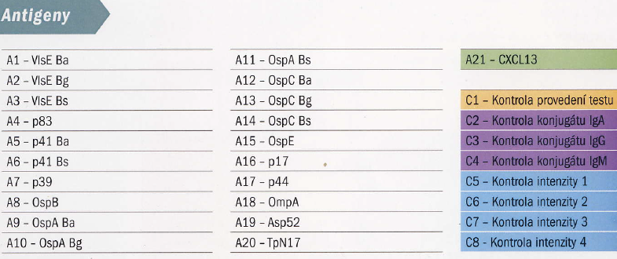
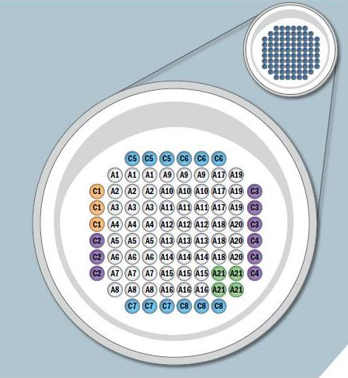
Microarray
Jedná se o novou generaci souprav. S jejím použitím se multiplexně stanovují specifické protilátky.
Princip metody spočívá v nanesení specifických rekombinantních proteinů na nitrocelulózovou membránu.
Touto metodou lze stanovit současně větší počet protilátek v jednom vzorku
Notes:
2

Slide 3
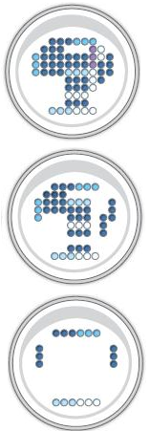
Výhody. nízká spotřeba vzorku, plně automatické zpracování a vyhodnocení výsledků, stanovení více markerů současně, vysoká citlivost a minimalizace chybovosti díky stanovování konkrétního antigenu v tripletu (třech pozicích).
Borrelia Bbsl, Anaplasma phagocytophilum HGA (Human granulocytic anaplasmosis), Bordetella, Chlamydia, ANA (antinuclear antibodies) a ANCA (anti-neutrophil cytoplasmic antibodies).
Zdroj: testline
Notes:
3

Slide 4
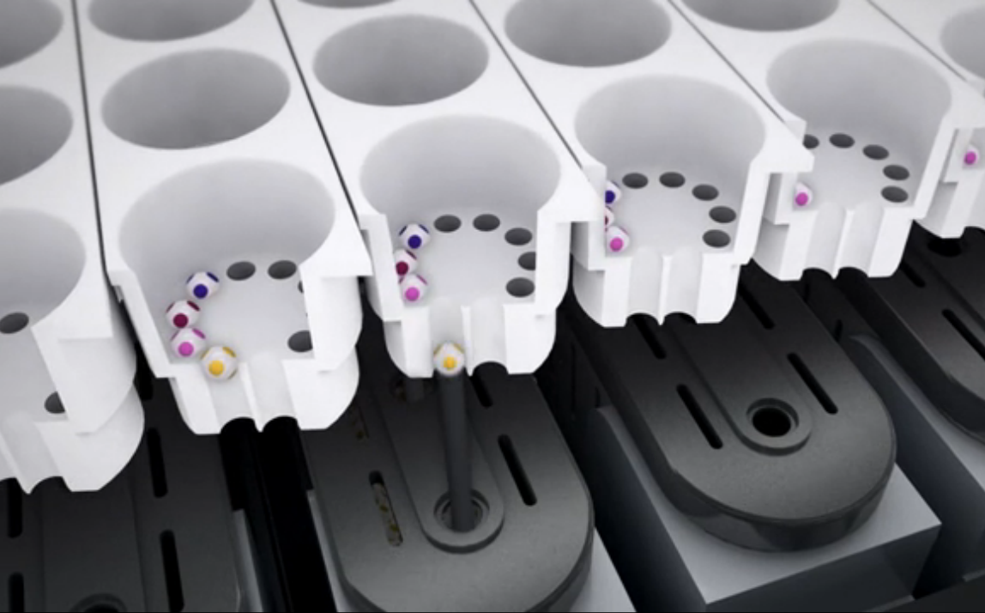
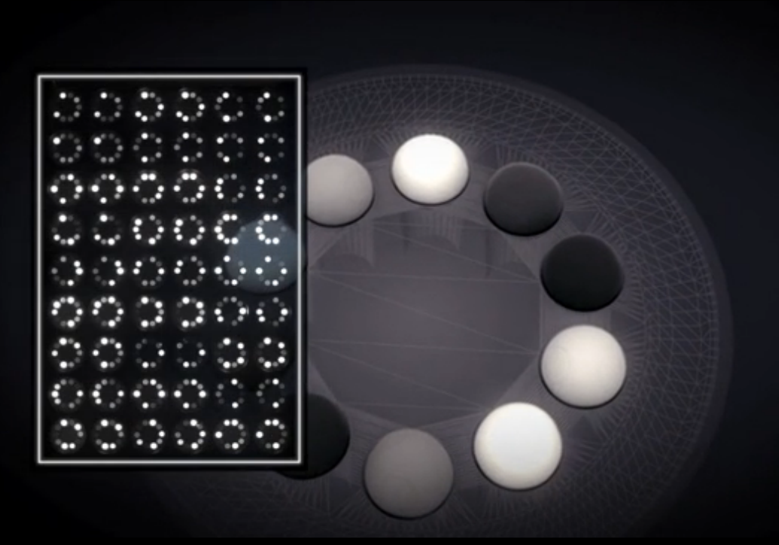
M2 technologie
Multiplexní technologie
Nové EIA soupravy umožňují stanovení až deseti různých markerů v jedné jamce.
Polystyrenové kuličky, na kterých jsou navázány antigeny (pevně uchyceny v definované pozici v jamce destičky).
spolupráce s firmou Dynex Technologies (USA).
Zdroj: http://www.dynextechnologies.com/m2-elisa-mutliplexing-technology.php
Notes:
4

Slide 5
Detekce luminiscenčního signálu (luminol).
Borrelia Bbsl, Anaplasma phagocytophilum , TBEV (Tick-borne encephalitis virus), Herpetických virů, Chlamydia, Mycoplasma, Bordetella, TORCH (toxoplasma g., rubeola (zarděnky), cytomegalovirus, herpes virus).
Dále pro stanovování protilátek u autoimunitních onemocnění a při potravinové intoleranci
Zdroj: http://www.dynextechnologies.com/m2-elisa-mutliplexing-technology.php
Notes:
5

Slide 6
Hlavní výhody
v současném vyhodnocení až deseti různých markerů v jedné jamce,
krátká doba vyšetření, jednoduchosti,
dobrá korelace s výsledky klasických metod.
Zdroj: http://www.dynextechnologies.com/m2-elisa-mutliplexing-technology.php
Notes:
6

Slide 7
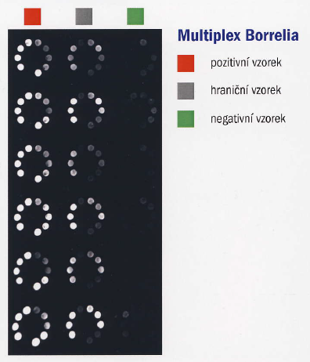
Výsledky

